Slide 1

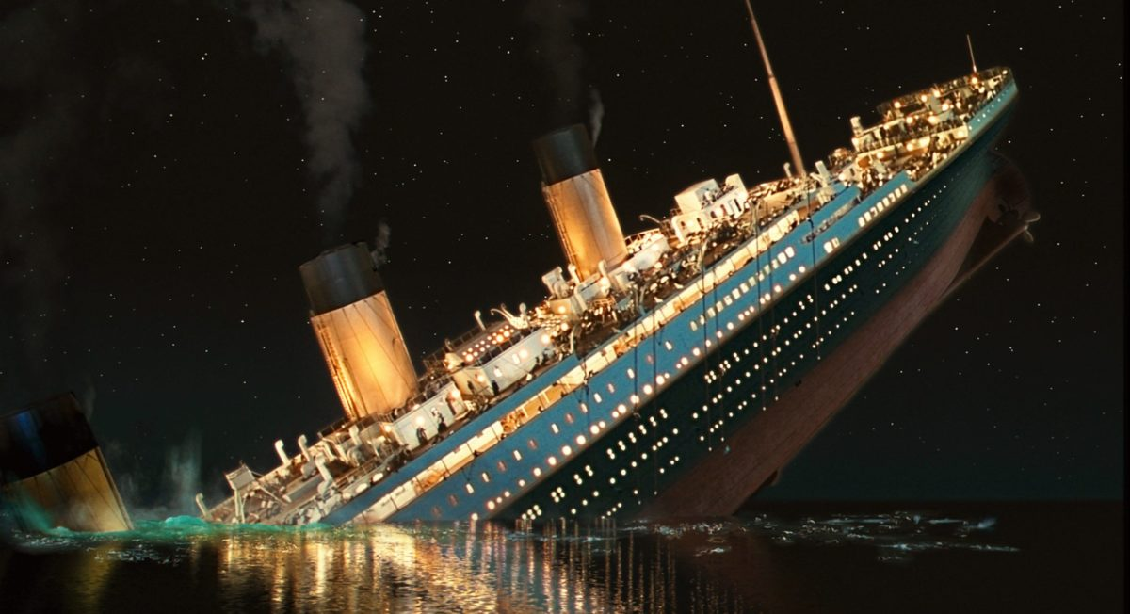

Guía de supervivencia en el Titanic

Slide 2

Tasa mortalidad hundimiento del Titanic
Observamos una tasa de mortalidad bastante alta en comparación con otros naufragios coetáneos:
LUSITANIA (1915), similar con el 61% de fallecidos
WILHEM GUSTLOFF (1938), el más letal con el 89% de fallecidos
BRITANNIA (1616), todo un ejemplo con solo un 3% del total de pasajeros fallecidos

Slide 3
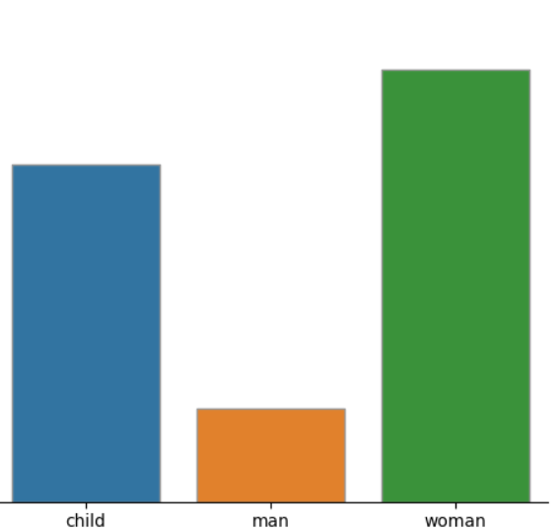
No hay botes salvavidas para todos…
Mujeres y niños primero
Tasa de supervivencia %
76%
Las mujeres son quienes más sobrevivieron, seguidas de los niños
La tasa de supervivencia entre el género masculino es notoriamente inferior al resto
Cabe destacar que el 60% de pasajeros eran hombres
59%
16%

Slide 4
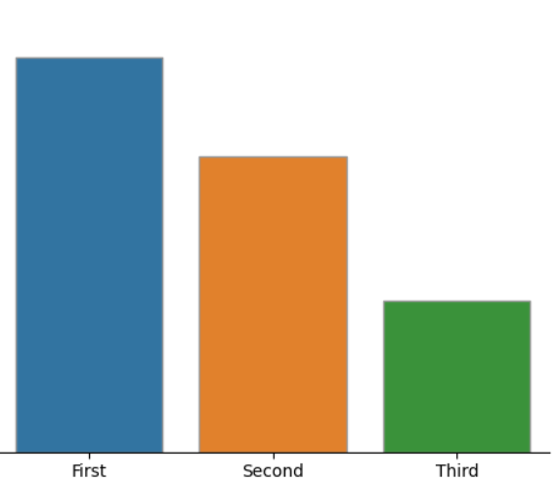
Pero además del género…
Tasa de supervivencia por clase %
La clase fue un factor clave
63 %
53 %
Los pasajeros de primera clase presentan mayor índice de supervivencia
Cabe destacar que el 55% de la total de pasajeros viajaban en tercera
24 %

Slide 5
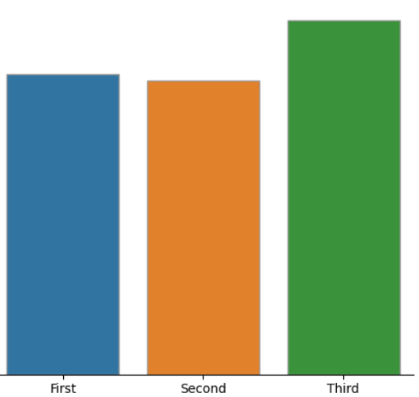
Distribución de clases por género I
Distribución de hombres por clases
65%
Una arrolladora mayoría de hombres viajaban en tercera, lo cual explica su elevado índice de mortalidad
La distribución de hombres en primera y segunda es muy parecida a la de mujeres, la cual veremos a continuación

Slide 6
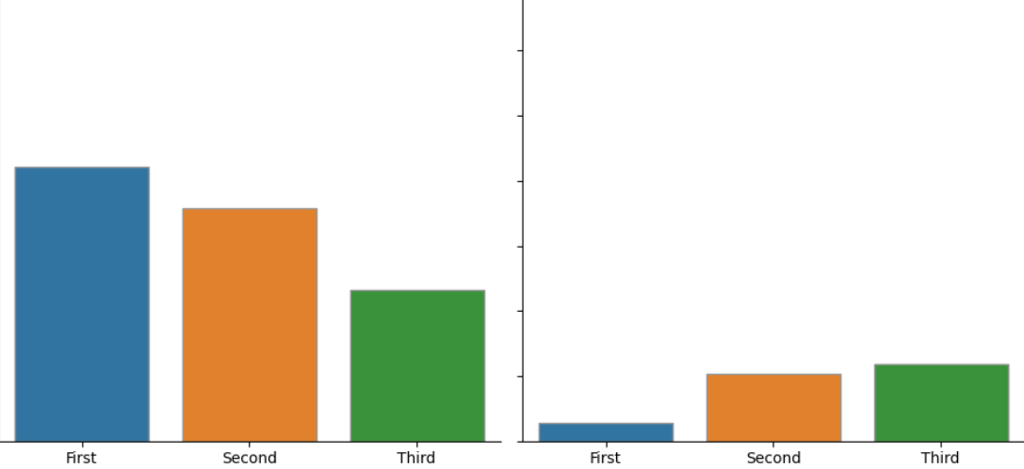
Distribución de clases por género II
Distribución de mujeres
Distribución de niños
Muchas mujeres viajaban en primera, casi tantas como hombres. Esta combinación justifica su alta tasa de supervivencia
En cambio, apenas viajaban niños en primera, sino en tercera
Esto puede explicar por qué son las mujeres las que encabezan el ranking de supervivientes en vez de los niños
42%
12%

Slide 7
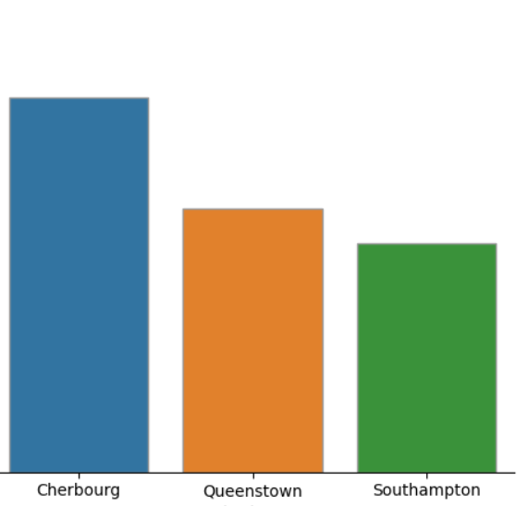
¿ Y qué hay del puerto de embarque?
Tasa de supervivencia por ciudad
Cabe destacar que un 72% del total de pasajeros embarcaron en Southampton
El 50% de quienes embarcaron en Cherbourg pertenecían a primera clase, frente a un 4% en Queenstown y un 19% en Southampton
La ciudad donde embarcaron los pasajeros NO determina el índice de supervivencia, pues vemos que está ligado a la clase predominante
55%
39%
34%

Slide 8
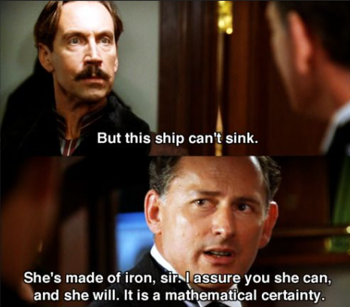
Conclusiones
El hundimiento del Titanic presenta una alta tasa de mortalidad con un 62% de fallecidos
Las mujeres son quienes más sobrevivieron, seguidas de los niños y, muy de lejos, de los hombres
La clase de los pasajeros también fue determinante, los pasajeros de primera tuvieron mayor tasa de supervivencia
El puerto de embarque per se no influye en el índice de supervivencia, sino la clase que predomina en el pasaje de cada puerto

